Slide 1
Модуль: ПМ 03 УП РАСКРОЙ ПРИ ПОШИВЕ И ПЕРЕКРОЙ ПРИ РЕМОНТЕ И ОБНОВЛЕНИИ ИЗДЕЛИЙ. Блок: »Изготовление юбки». Учебный элемент: «Выкраивание деталей прямой юбки».
СПб ГБП ОУ «ИПЛ»
Сумарокова Ирина Валериевна
Мастер у/п

Slide 2
1.Закрепить лекала на ткани.
Закрепляют лекала грузиками или портновскими булавками
(в направлении от работающего или справа налево).
2.Обвести контуры лекал.
Контуры лекал обводятся тонко отточенным мелом или простым карандашом, сплошной линией. Мел держать перпендикулярно поверхности ткани. Толщина меловой линии не более 0,1 санти-метра. Линия обводки должна совпадать с контуром лекал.
Наметку линии мелом производят от себя, а карандашом – по направлению к себе.
3. Удалить грузики или булавки и снять лекала.
4. Детали внутри контуров сколоть булавками, ещё раз проверяя симметричность рисунка. Провести по линейке линию бёдер(и другие ,если есть по модели) , и отметить концы вытачек.

Slide 3
5. Наметить припуски запасов швов в крое.
Припуски намечаем пунктирной линией точно повторяя контур обведённой детали. Величины припусков к деталям прямой юбки см. в таблице.
Участки(срезы) деталей. | Величина припусков ,см
 | при раскрое | в готовом виде
Боковой срез | 3 | 2
Верхний срез | 1,5 | 1
Срез низа | 6 | 4…5
Срезы фасонных линий | 3 | 1…1,5
6.Проверить качество разметки припусков.
Проверяем наличие припусков по всем срезам и симметричность припусков по парным срезам деталей, контрольных знаков.

Slide 4
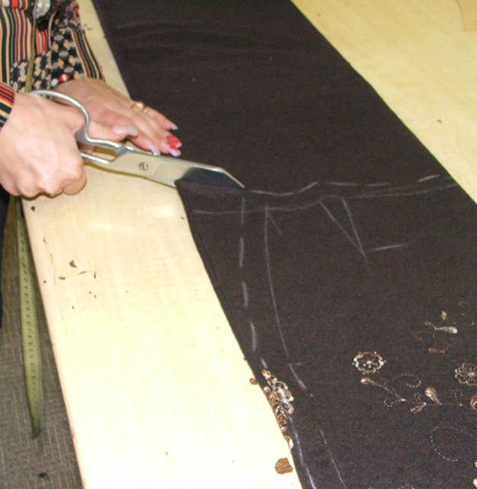
7.Выкроить детали юбки.
Выкраивать по пунктирной линии,
соответствующей припускам на
запасы при раскрое.
Раскрой выполнять стоя.
Ножницы находятся в правой руке
и узким лезвием касаются стола.
В левой руке находится отрезаемая
ткань(межлекальный выпад).
8.Проверить качество выкроенных деталей.
Проверить симметричность рисунка, наличие припусков по всем срезам, наличие контрольных линий и знаков.

Slide 5
9.Перенести все линии и контрольные знаки на вторую сторону детали.
Для переноса линий использовать портновские булавки, мел и линейку или резец и фанеру с меловой пудрой.
10. Привести в порядок своё рабочее место.
Обрезки ткани выкинуть в мусоросборник.

